Slide 1
Análise de Cluster

Slide 2
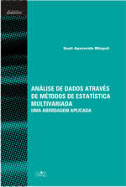
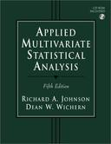
Bibliografia
MINGOTI, Sueli Aparecida: Análise de dados através de métodos de estatística multivariada: uma abordagem aplicada; Belo Horizonte: UFMG, 2007.
BUSSAB, W; MIAZAKI, E.; ANDRADE, D. Introdução à análise de agrupamentos. 9° Simpósio Brasileiro de Probabilidade e Estatística. São Paulo: IME – USP, 1990.
JOHNSON, R.A.; WICHERN, D.W. 1992. Applied multivariate statistical analysis. 5ª. Ed. New Jersey: Prentice Hall, 1992.

Slide 3
Intuição I
A tabela apresenta o peso (kg) e a altura (cm) de seis indivíduos.
Indivíduo | Peso (kg) | Altura (cm)
A | 79 | 180
B | 75 | 175
C | 70 | 170
D | 63 | 167
E | 71 | 180
F | 60 | 165

Slide 4
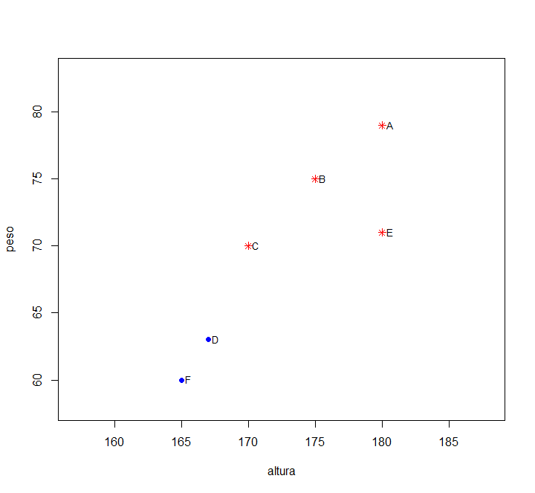
Intuição I
Gráfico de dispersão altura versus peso.

Slide 5
Intuição I
Pela menor distância:
D une-se a F, C1={D,F}
B une-se a A, C2={A,B}
C2 une-se a E, C3={A,B,E}
C3 une-se a C, C4={A,B,E,C}
 | A | B | C | D | E | F
A | 0
B | 6,04 | 0
C | 13,45 | 7,07 | 0
D | 20,61 | 14,42 | 7,61 | 0
E | 8,00 | 6,40 | 10,04 | 15,26 | 0
F | 24,20 | 18,02 | 11,18 | 3,60 | 18,60 | 0

Slide 6
Definição
No caso dos seis indivíduos, a distância entres eles é uma medida de dissimilaridade, pois quanto menor é, maior a similaridade.

Slide 7
Definição
A análise de grupamentos, também conhecida como análise de conglomerados, classificação ou cluster, tem como objetivo dividir os elementos da amostra, ou população em grupos de forma que os elementos pertencentes a um mesmo grupo sejam similares entre si com respeito ás variáveis (características) que neles foram medidas, e os elementos em grupos diferentes sejam heterogêneos em relação a estas mesmas características. (MINGOTI,2007 pág. 155)

Slide 8
Definição
A semelhança entre os indivíduos é aferida por dois tipos de medidas:
Medidas de similaridade são aquelas que apresentam maiores valores para indicam maior semelhança entre os indivíduos comparados. Exemplo: Índice de Concordância.
Medidas de dissimilaridade são aquelas que apresentam maiores valores para indicam menor semelhança entre os indivíduos comparados. Exemplo: Distância Euclidiana.

Slide 9
Distâncias
A Distância é uma função que associa aos elementos A e B do conjunto S a um número real d(A,B) que obedece aos seguintes axiomas:
d(A,B) ≥ 0 para todo A,B
d(A,B) = d(B,A)
d(A,A) = 0
Para A, B e C, d(A,B) ≤ d(A,C)+ d(B,C)

Slide 10
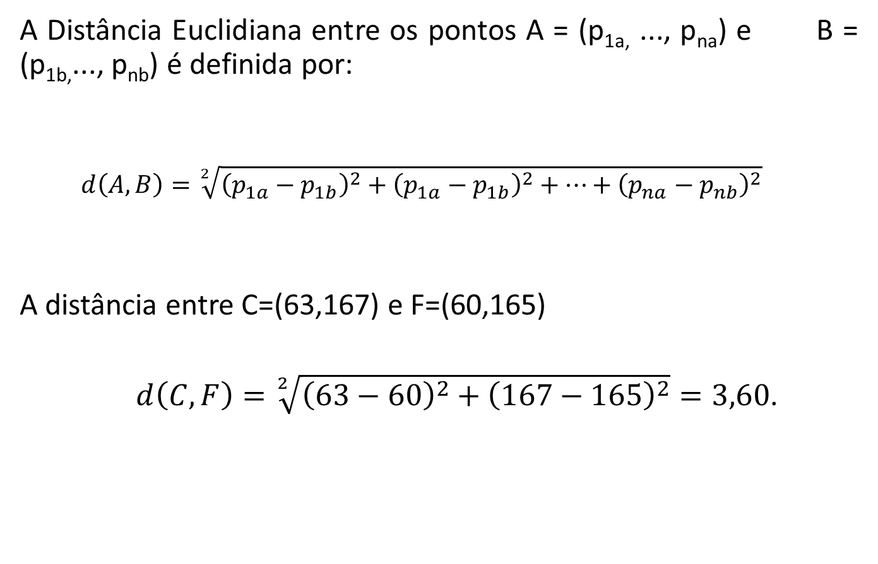
Distâncias
A Distância Euclidiana entre os pontos A = (p_{1a,} ..., p_{na}) e B = (p_{1b,}..., p_{nb}) é definida por:
$$d\left(A,B\right)=\sqrt[2]{{\left(p_{1a}−p_{1b}\right)}^{2}+{\left(p_{1a}−p_{1b}\right)}^{2}+⋯+{\left(p_{na}−p_{nb}\right)}^{2}}$$
A distância entre C=(63,167) e F=(60,165)
$d\left(C,F\right)=\sqrt[2]{{\left(63−60\right)}^{2}+{\left(167−165\right)}^{2}}=3,60$.

Slide 11
Distâncias
A distância euclidiana é a medida de dissimilaridade mais usada quando todas as características dos indivíduos são variáveis quantitativas.
É usual manter todas as distância entre os n indivíduos de um conjunto em uma matriz de distância, que é denotada por D_{nxn}.
Como d(X,Y) = d(Y,Z) é comum não expressar os elementos acima da diagonal principal de D_{nxn}.

Slide 12
Distância
Idade (anos) renda (R$) de seis indivíduos.
Indivíduo | Idade (anos) | Renda (R$)
A | 28 | 9,60
B | 31 | 8,40
C | 42 | 2,40
D | 38 | 18,20
E | 25 | 3,90
F | 41 | 6,40

Slide 13
Matriz de distância
 | A | B | C | D | E | F
A | 0
B | 3,23 | 0
C | 15,74 | 12,53 | 0
D | 13,19 | 12,04 | 16,29 | 0
E | 6,44 | 7,50 | 17,06 | 19,33 | 0
F | 13,39 | 10,19 | 4,12 | 12,18 | 16,19 | 0

Slide 14
Métodos de Seleção de Cluster
Os métodos de formação de cluster são divididos em dois grupos:
Métodos hierárquicos são aqueles em que quando um elemento que é selecionado para um cluster não pode ser classificado em outro
Métodos não hierárquicos são aqueles em que um elemento pode mudar de cluster no decorre do processo.

Slide 15
Métodos de Seleção de Cluster
Métodos Hierárquicos
São utilizadas em analises exploratórias com o objetivo de identificar grupos e um número provável de grupos g.
Dividem-se em dois subgrupos:
Aglomerativos
Divisivos.

Slide 16
Métodos de Seleção de Cluster
Esquema dos métodos aglomerativos e divisivos (Mingot, 2007 pág 164)

Slide 17
Métodos de Seleção de Cluster
Métodos Hierárquicos
Os métodos aglomerativos, no início do processo, consideram que cada elemento analisado formam um cluster isolado. A partir dai, os elementos amostrais vão sendo unidos em novos clusters, até o limite de unir todos os elementos em um único cluster.
Os métodos divisivos , no inicio do processo, considera que todos os elementos formam um cluster apenas, e em cada passo do processo o elementos vão formandos clusters menores, áte que cada elemento forme um cluster isolado.

Slide 18
Métodos Hierárquicos Aglomerativos
Os métodos hierárquicos divisivos não são implementados na maioria dos pacotes estatísticos, ao contrário, os aglomerativos estão na maioria deles.
Os principais métodos aglomerativos:
Ligação Simples (Single Linkage)
Ligação Completa (Complete Linkage)
Ligação Média (Average Linkage)
Método do Centroide
Método de Ward
A principal diferença entre esses métodos é o critério de semelhança entre os Clusters

Slide 19
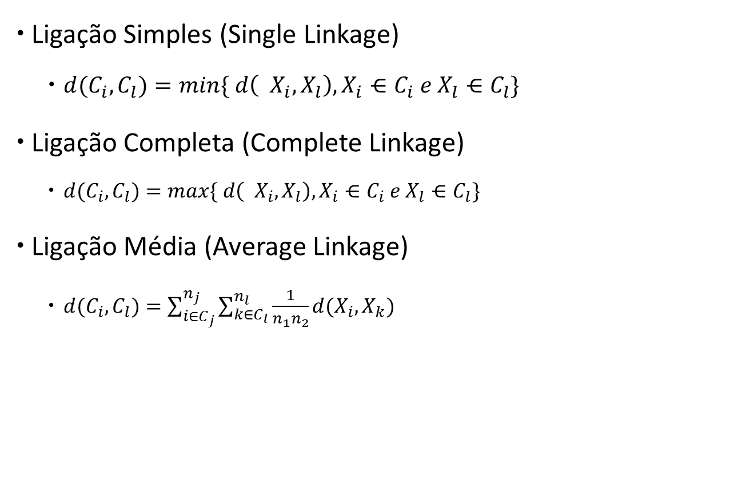
Métodos Hierárquicos Aglomerativos
Ligação Simples (Single Linkage)
$d(C_{i}, C_{l})=min\{ d\left( X_{i}, X_{l}\right), X_{i}⋲C_{i} e{ X}_{l}⋲C_{l}\}$
Ligação Completa (Complete Linkage)
$d(C_{i}, C_{l})=max\{ d\left( X_{i}, X_{l}\right), X_{i}⋲C_{i} e{ X}_{l}⋲C_{l}\}$
Ligação Média (Average Linkage)
$d(C_{i}, C_{l})=\sum_{i∈C_{j}}^{n_{j}}{\sum_{k∈C_{l}}^{n_{l}}{\frac{1}{n_{1}n_{2}}}}d(X_{i}, X_{k})$

Slide 20
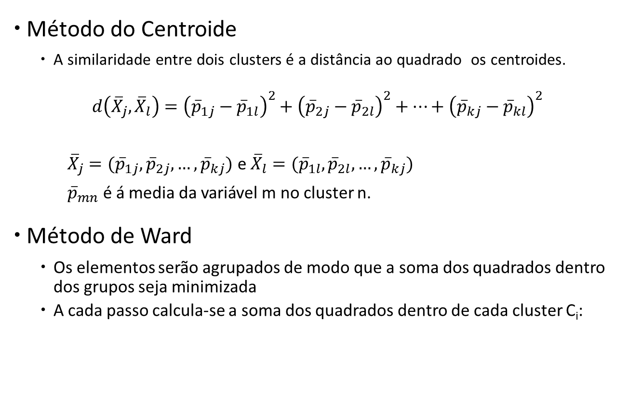
Métodos Hierárquicos Aglomerativos
Método do Centroide
A similaridade entre dois clusters é a distância ao quadrado os centroides.
$$d\left({\overline{X}}_{j},{\overline{X}}_{l}\right)={\left({\overline{p}}_{1j}−{\overline{p}}_{1l}\right)}^{2}+{\left({\overline{p}}_{2j}−{\overline{p}}_{2l}\right)}^{2}+⋯+{\left({\overline{p}}_{kj}−{\overline{p}}_{kl}\right)}^{2}$$
${\overline{X}}_{j}=({\overline{p}}_{1j},{\overline{p}}_{2j},…,{\overline{p}}_{kj})$ e ${\overline{X}}_{l}=({\overline{p}}_{1l},{\overline{p}}_{2l},…,{\overline{p}}_{kj})$
${\overline{p}}_{mn}$ é á media da variável m no cluster n.
Método de Ward
Os elementos serão agrupados de modo que a soma dos quadrados dentro dos grupos seja minimizada
A cada passo calcula-se a soma dos quadrados dentro de cada cluster C_{i}:
$${SS}_{i}=\sum_{j=1}^{n_{i}}{{\left(X_{ij}−{\overline{X}}_{i.}\right)}^{′}}\left(X_{ij}−{\overline{X}}_{i.}\right)$$

Slide 21
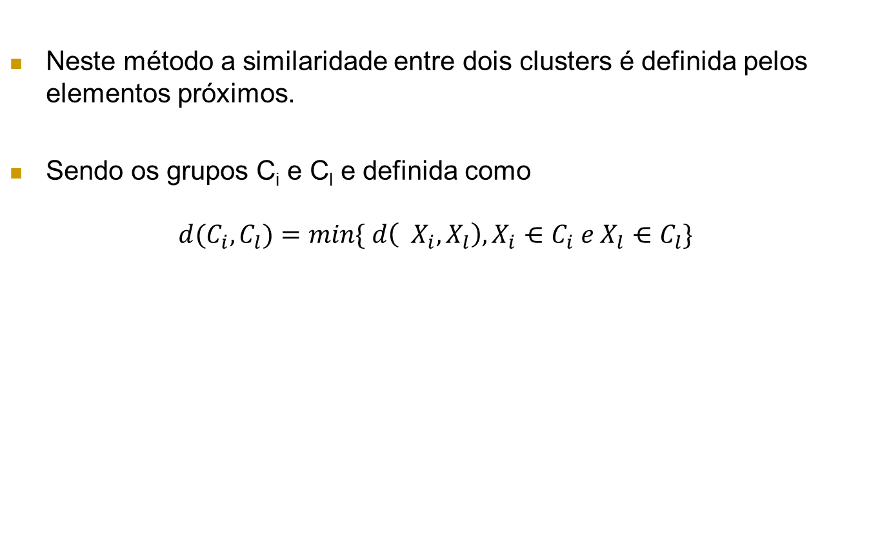
Método Ligação Simples
Neste método a similaridade entre dois clusters é definida pelos elementos próximos.
Sendo os grupos C_{i} e C_{l} e definida como
$$d(C_{i}, C_{l})=min\{ d\left( X_{i}, X_{l}\right), X_{i}⋲C_{i} e{ X}_{l}⋲C_{l}\}$$

Slide 22
Método Ligação Simples
Dados
Matriz de distâncias
Ind. | Idade (anos) | Renda (R$)
A | 28 | 9,60
B | 31 | 8,40
C | 42 | 2,40
D | 38 | 18,20
E | 25 | 3,90
F | 41 | 6,40
 | A | B | C | D | E | F
A | 0
B | 3,23 | 0
C | 15,74 | 12,53 | 0
D | 13,19 | 12,04 | 16,29 | 0
E | 6,44 | 7,50 | 17,06 | 19,33 | 0
F | 13,39 | 10,19 | 4,12 | 12,18 | 16,19 | 0

Slide 23
Método Ligação Simples
Resumo do Processo
Passo | N. Grupos | Fusão | Distância
1 | 5 | {A} e {B} | 3,2
2 | 4 | {C} e {F} | 4,12
3 | 3 | {A,B} e {E} | 6,44
4 | 2 | {A,B,E} e {C,F} | 10,19
5 | 1 | {A,B,E,C,F} e {d} | 12,19

Slide 24
Método Ligação Simples

Slide 25
Método K-means
O método objetiva particionar n observações dentre k grupos. Cada observação pertence ao grupo, cujo o centroide é o mais próximo.
O número k de grupos é conhecido antes de iniciar o processo.
Procedimento:
Selecione K pontos como centroides iniciais.
Forme k grupos, associando as observações ao centroide mais próximo.
Recalcule os centroides.
Se há alterações significativas nos centroides, retorne ao item 2.

Slide 26
Método K-means
Exemplo 1: Dados hipotéticos:
Observação | X | Y
1 | 1,9 | 7,3
2 | 3,4 | 7,5
3 | 2,5 | 6,8
4 | 1,5 | 6,5
5 | 3,5 | 6,4
6 | 2,2 | 5,8
7 | 3,4 | 5,2
8 | 3,6 | 4,0
9 | 5,0 | 3,2
10 | 4,5 | 2,4
11 | 6,0 | 2,6
12 | 1,9 | 3,0
13 | 1,0 | 2,7
14 | 1,9 | 2,4
15 | 0,8 | 2,0
16 | 1,0 | 1,8
17 | 1,0 | 1,0

Slide 27
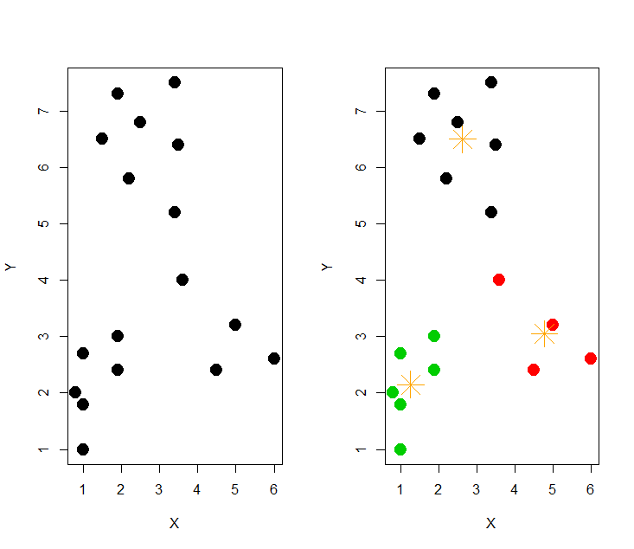
Método K-means

Slide 28
Método K-means
Exemplo 1: Foram examinados as sementes de três espécies de trigo. Foram medidos por meio de raio-X as seguintes características:
Área
Perímetro
Compacidade
Comprimento
Largura
Coeficiente de assimetria
Comprimento da ranhura
Espécie do milho
Fonte: http://archive.ics.uci.edu/ml/datasets/seeds em 15/04/2016

Slide 29
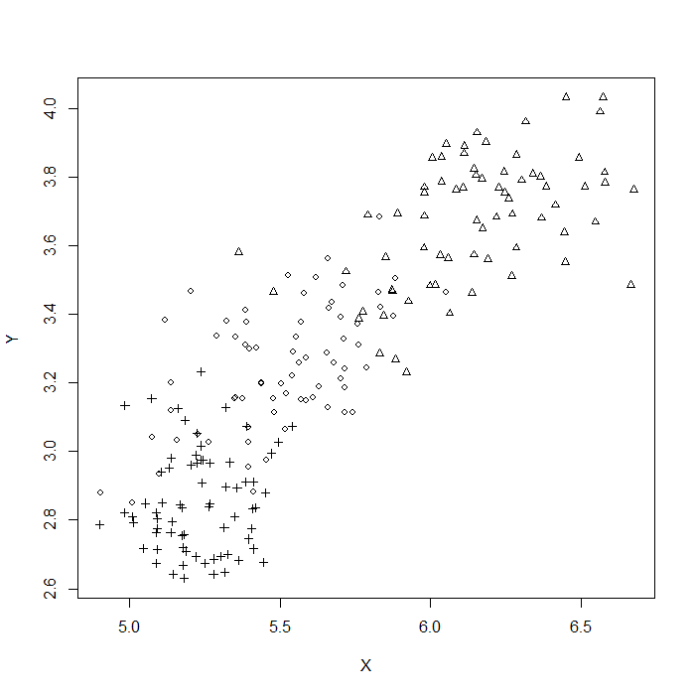
Método K-means
Exemplo 2: Dados hipotéticos

Slide 30
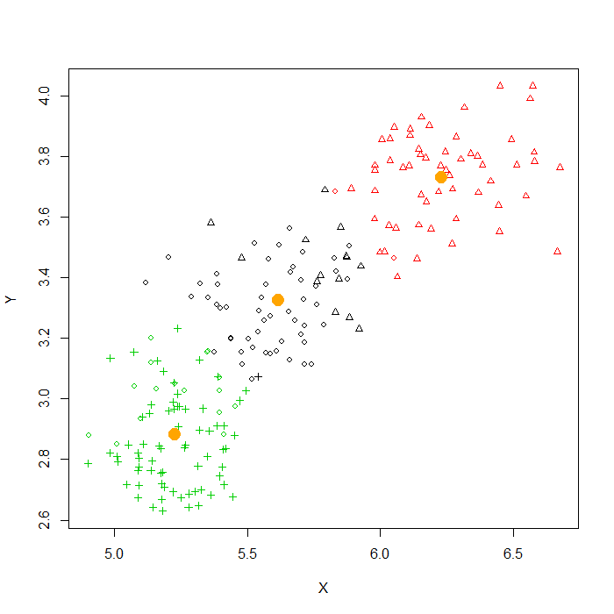
Método K-means
Exemplo 2: Dados hipotéticos

Slide 31
Método K-means
Exemplo 3: Porcentagem de alimentos em carnes e peixes em ralação a quantidade diária recomendável, exceto para gordura. (A = assado, C = cozido, D = defumado, E = enlatado, F = frito, FE = fervido, G = grelhado).
Energia
Proteína
Gordura
Cálcio
Ferro

Slide 32
Método K-means
alimento | energia | proteina | gordura | calcio | ferro
bife | 11 | 29 | 28 | 1 | 26
hamburgue | 8 | 30 | 17 | 1 | 27
carne/a | 13 | 21 | 39 | 1 | 20
churrasco/ | 12 | 27 | 32 | 1 | 26
carne/e | 6 | 31 | 10 | 2 | 37
galinha/g | 4 | 29 | 3 | 1 | 14
galinha/e | 5 | 36 | 7 | 2 | 15
coracao | 5 | 37 | 5 | 2 | 59
perna_ovelha/a | 8 | 29 | 20 | 1 | 26
diant_ovelha/a | 9 | 26 | 25 | 1 | 23
presunto/d | 11 | 29 | 28 | 1 | 25
porco/a | 11 | 27 | 29 | 1 | 25
porco/fe | 11 | 27 | 30 | 1 | 24
lingua | 6 | 26 | 14 | 1 | 25
alimento | energia | proteina | gordura | calcio | ferro
costela_vitela | 6 | 33 | 9 | 1 | 27
bluefish/c | 4 | 31 | 4 | 3 | 6
marisco/cru | 2 | 16 | 1 | 10 | 60
marisco/e | 1 | 10 | 1 | 9 | 54
siri/e | 3 | 20 | 2 | 5 | 8
haddock/f | 4 | 23 | 5 | 2 | 5
cavala/g | 6 | 27 | 13 | 1 | 10
cavala/e | 5 | 23 | 9 | 20 | 18
perca/f | 6 | 23 | 1 | 2 | 13
salamao/e | 4 | 24 | 5 | 20 | 7
sardinha/e | 6 | 31 | 9 | 46 | 25
atum/e | 5 | 36 | 7 | 1 | 12
camarao/e | 3 | 33 | 1 | 12 | 26

Slide 33
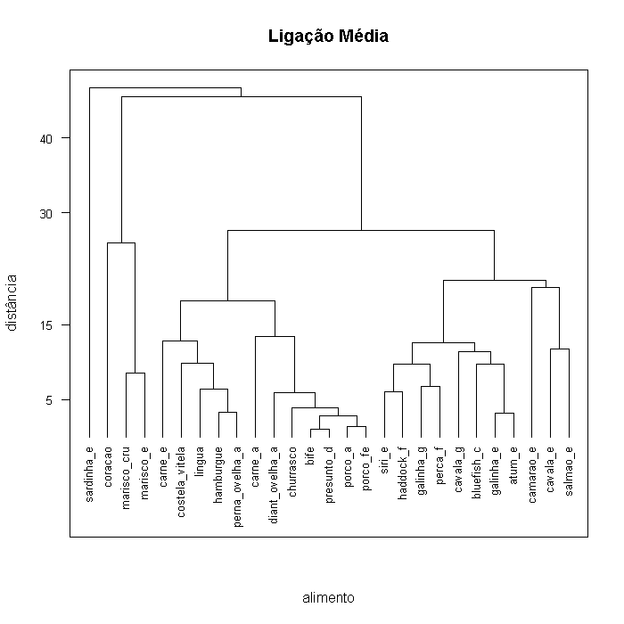
Método K-means
Exemplo 3: Dendrograma

Slide 34
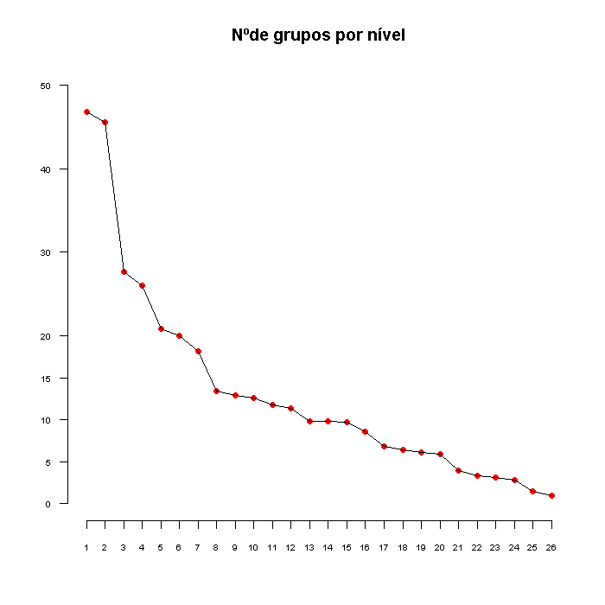
Método K-means
Exemplo 3: Número de grupos.

Slide 35
Método K-means
Exemplo 3: Grupos
Sardinha (e)
Coração, marisco (cru) e marisco (e)
Carne (e), carne de vitela, linguiça, perna de vitela (a)
Carne (a), dianteiro de ovelha (a), churrasco, bife, presunto (d), porco (a), porco (fe)
Siri (e), haddock (f), galinha (g), perca (f), cavala (g), bluefish (c), galinha (e), atum (e), camarão (e), cavala (e), salmão (e)

Slide 36
Método K-means
Exemplo 3: Grupos formados pelo k-means.
Galinha (g), galinha (e), cavala (e)
Coração, marisco (cru) , marisco (e)
Marisco (c), marisco (e), bife , hambúrguer, carne (a), churrasco, carne (e) , perna de ovelha (a) ,dianteira de ovelha (a ), presunto (a), porco (a), porco (fe), linguiça, costela de vitela, sardinha (e), camarão (e)
Blue fish (c), siri (e), haddock (f), salmão (e)
Cavala (g), perca (f) , atum (e)

